Slide 1
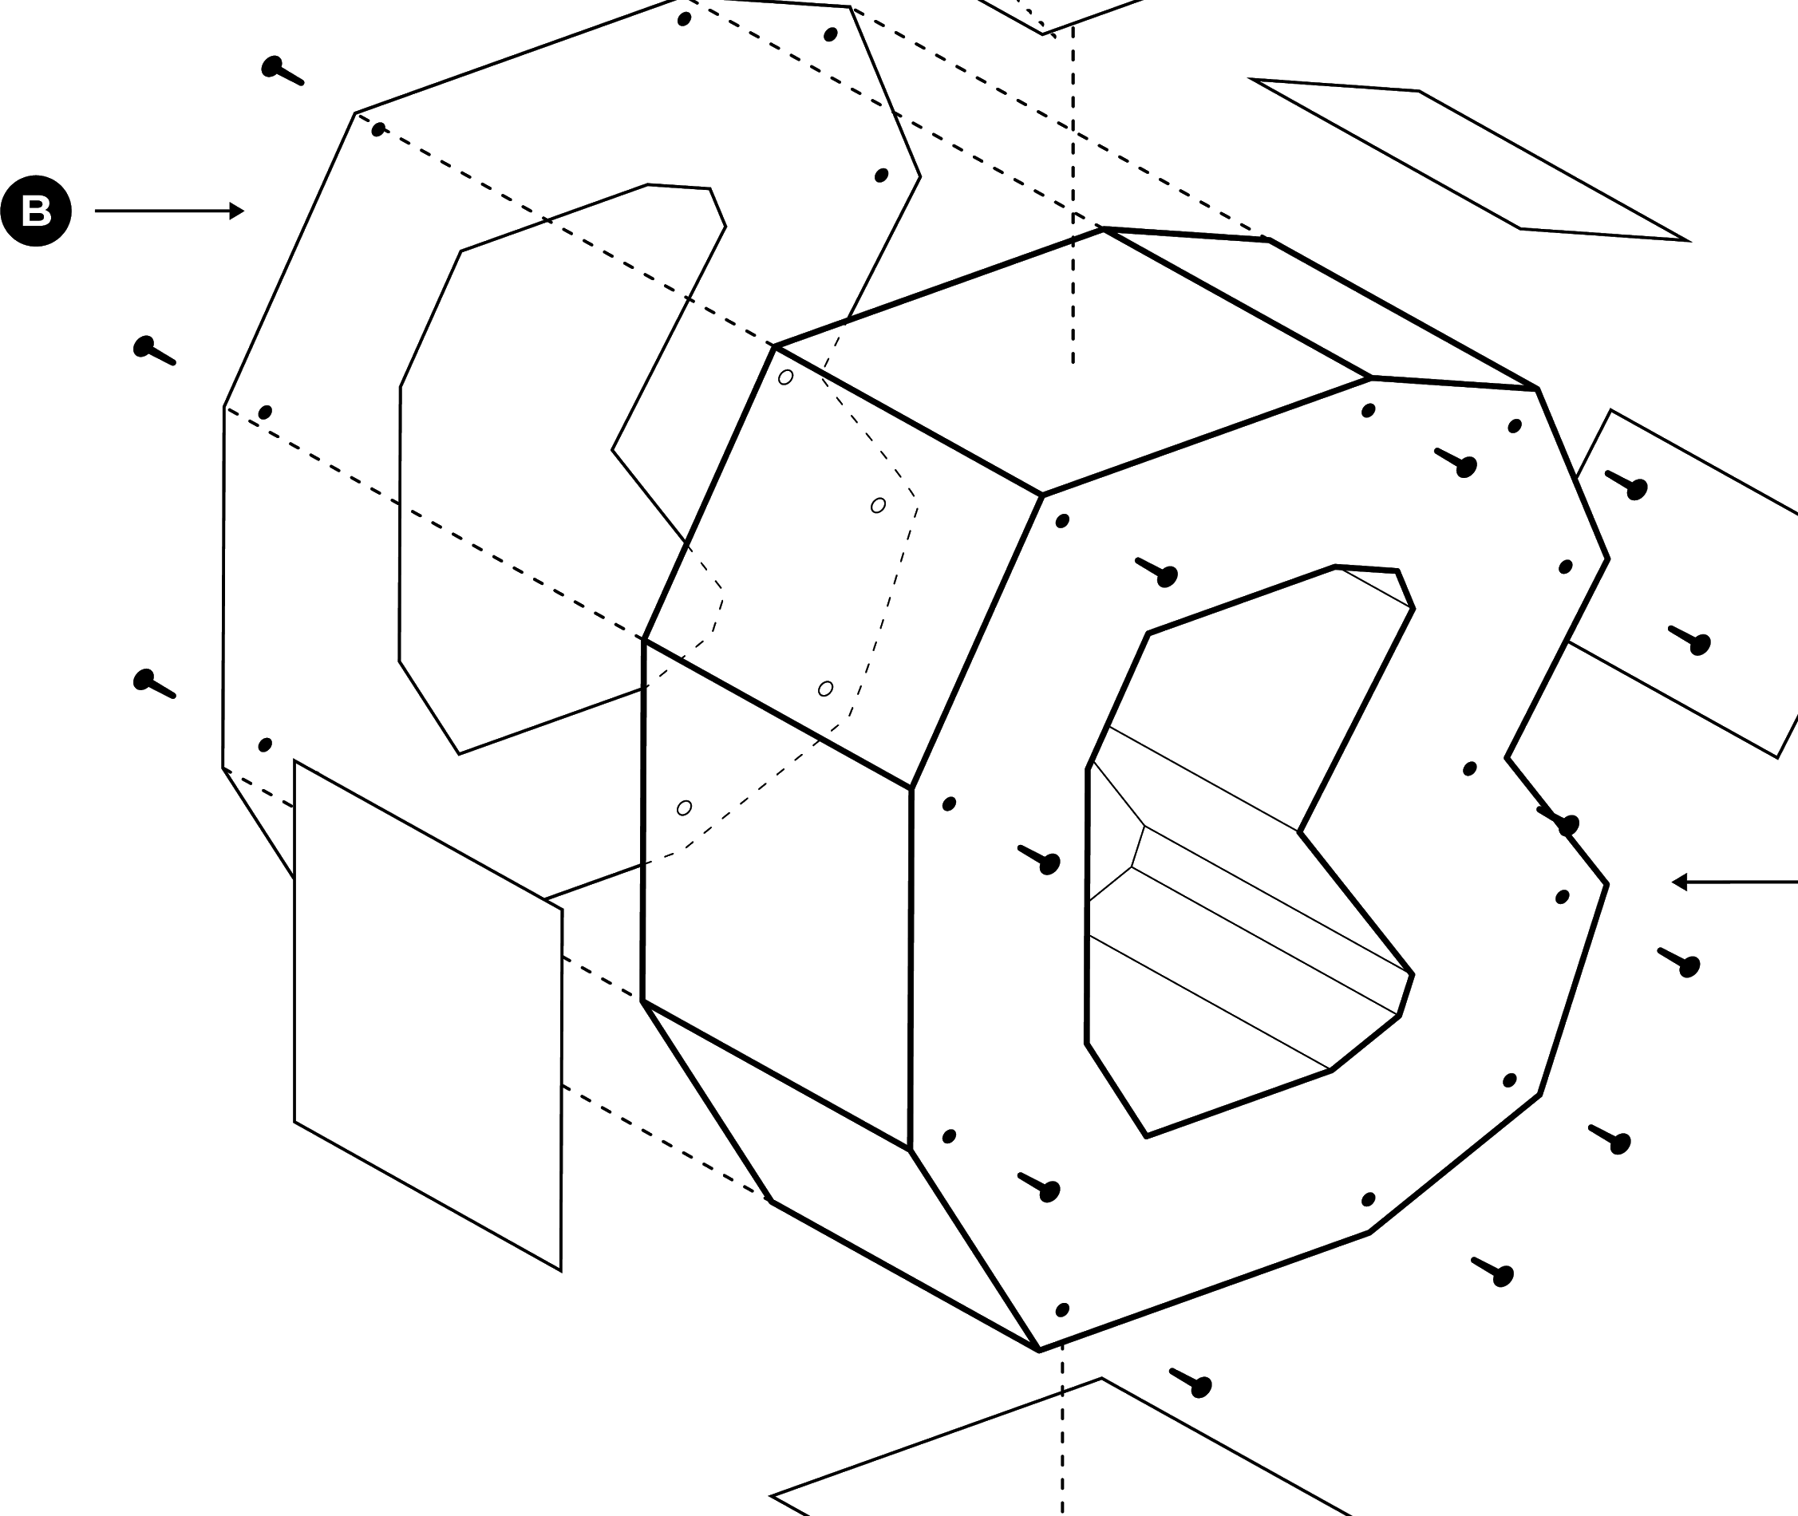

Módulo: Procesamiento de datos con Python
Salarios de Municipio de Duran – Ecuador
Análisis Exploratorio

Slide 2
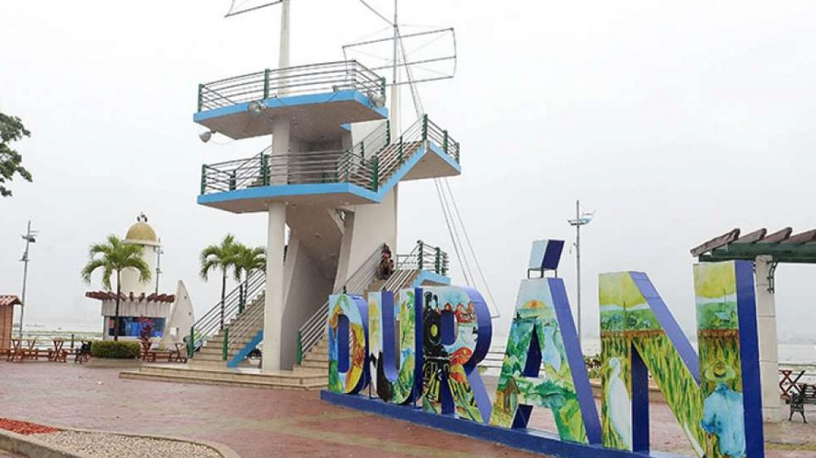


Slide 3


“La Ley Orgánica de Transparencia y Acceso a la Información Pública (LOTAIP) obliga a todas las instituciones del Estado que conforman el sector público a difundir a través de la página web institucional información mínima actualizada de naturaleza obligatoria.​​​​”
LOTAIP ART.7 – 2022
Notes:
Frase

Slide 4


Remuneración mensual por puesto.
Notes:
Separador #1 con ícono (colocar ícono a la altura de la separación de las líneas)

Slide 5

Pasos de Procesamiento
Extracción de datos.
Creación de dataset (CSV).
Lectura de dataset.
Limpieza de datos.
Consulta de datos.
# pág o tema
Notes:
Bullet points colocar icono acorde al tema al lado

Slide 6
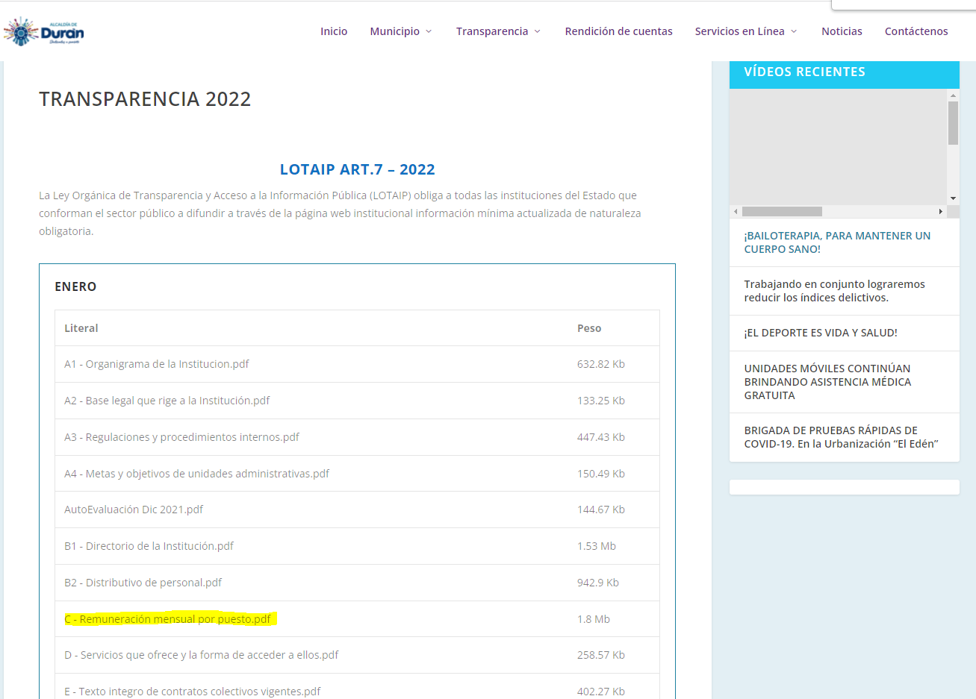

Extracción de datos
Datos obtenidos de página web del municipio de Durán.
https://duran.gob.ec/
Imagen

Slide 7




Creación de dataset
Se descargan archivos con extenion PDF.
Los archivos PDF se convierten a Excel con la ayuda de una pagina (https://www.ilovepdf.com/pdf_to_Excel)
Se unifican archivos en un solo archivo salaries.csv
PDF → EXCEL

Slide 8



Revisión de código
Notes:
Separador #2 con fotografía (colocar imagen a la altura de la separación de las líneas)

Slide 9
Algunos resultados…
Sueldos de Municipio de Durán
1%
11%
6%
Datos
Fue el decrecimiento del promedio de sueldos en comparación con el 2021
Del total de los sueldos se paga en Analistas.
Del total de sueldos mensuales se destina a gente dedicada al aseo de las calles.
Notes:
Mostrar porcentajes de resultados

Slide 10


Gracias!!
# pág o tema

